Slide 1
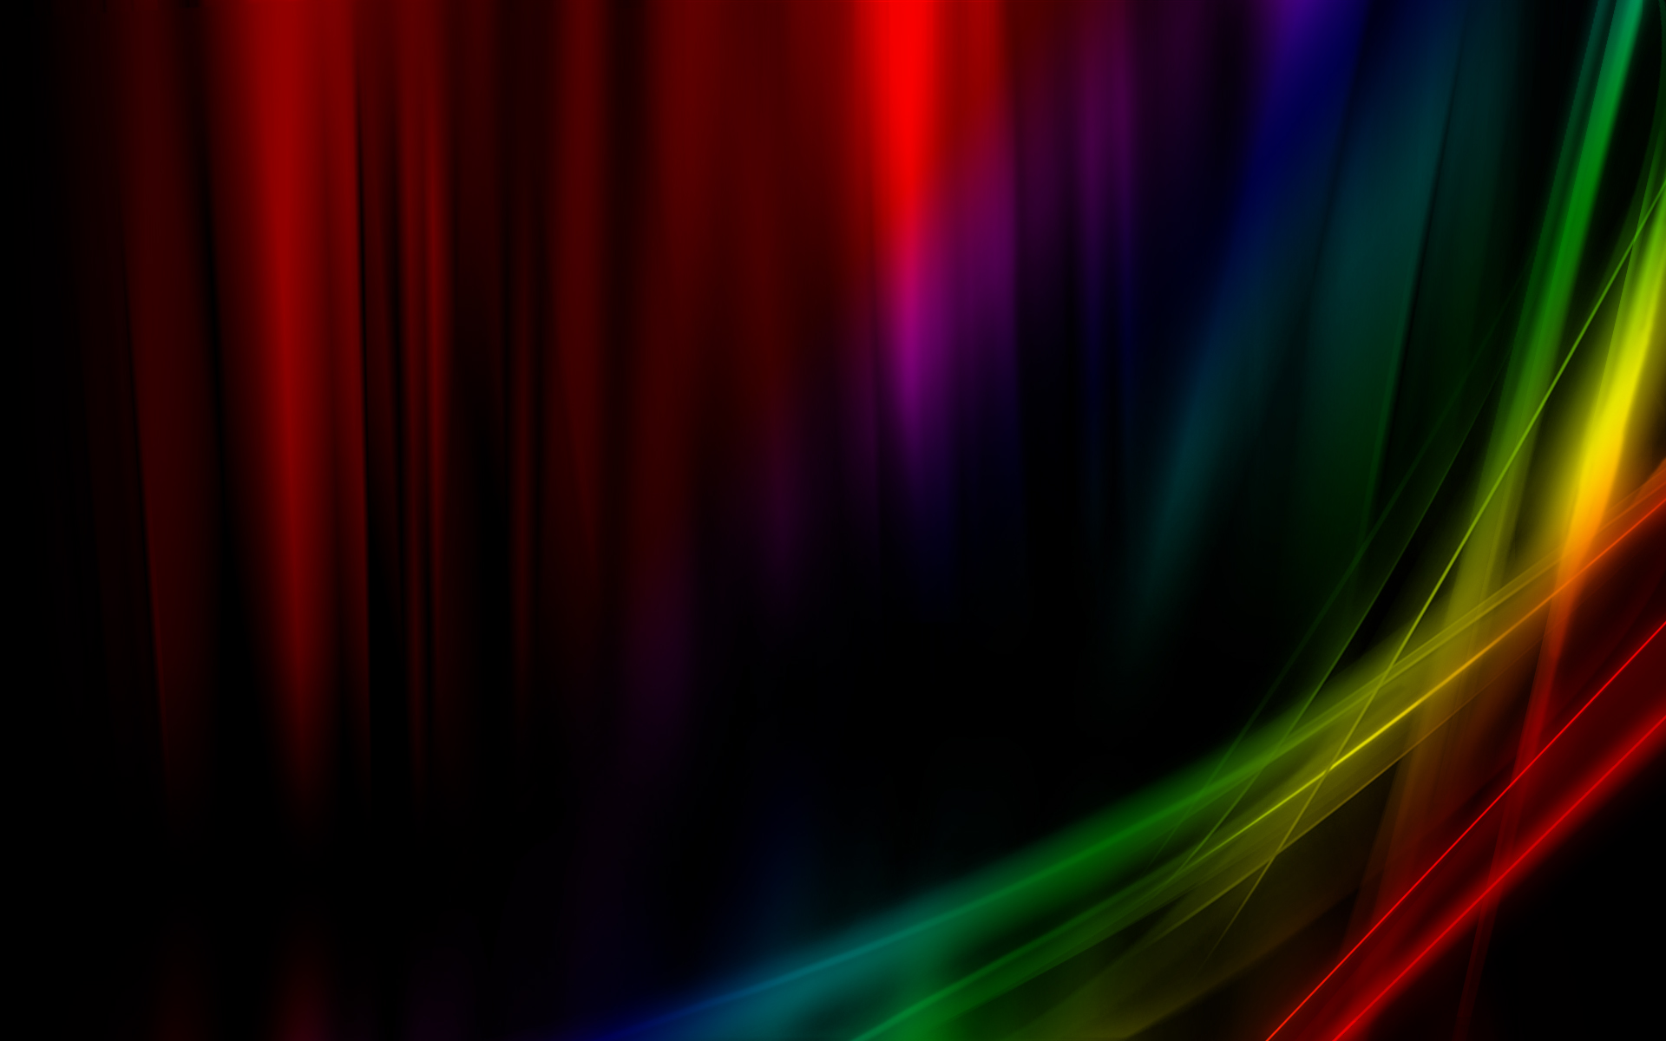
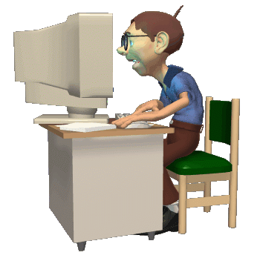
Gútai Magyar Tannyelvű Magán Szakközépiskola, Szlovákia
A monitor
Készítette: Balogh Ákos
Felkészítő tanár: Mgr. Spek Krisztina

Slide 2
Szerinted mit nevezünk monitornak?
A, egy szupergyors internetes keresőt
B, egy számítógépes kimeneti eszközt
C, egy szövegszerkesztő programot

Slide 3
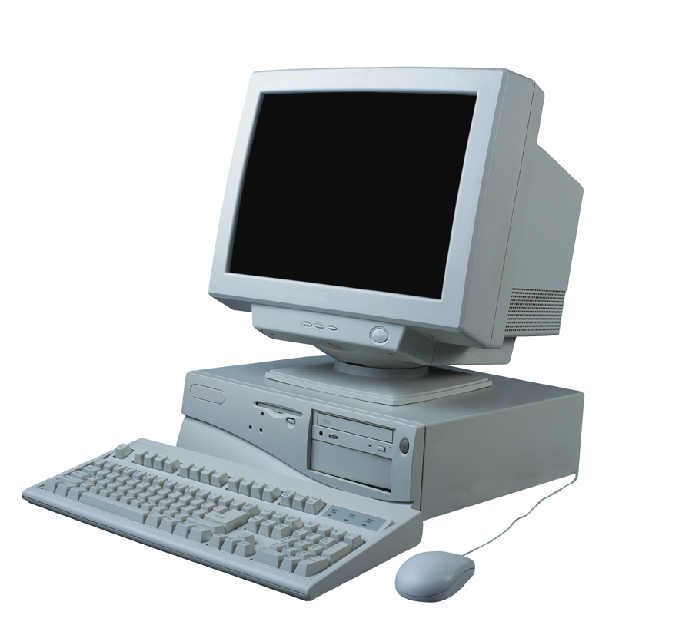
A monitor a számítógép részét képező tárgy, amin keresztül információhoz jutunk.

Slide 4
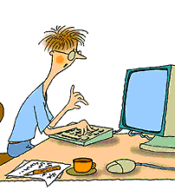
Hogy jut hozzánk el az információ?
Az információ a bemenetei eszközök /billentyűzet,egér/ segítségével kerül a számítógépbe és a kimeneti eszközökön keresztül jut el hozzánk.Ilyen kimeneti eszköz a monitor is.

Slide 5
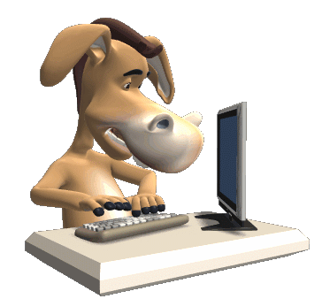
A monitort egy kábel köti össze videóadapterrel, melyhez a számítógép folyamatosan küld jeleket hogy milyen karaktert, képet, vagy grafikát kell megjeleníteni.
Az adapter átfordítja ezt olyan pixelekké, melyek segítségével a monitor meg tudja jeleníteni a képet.

Slide 6
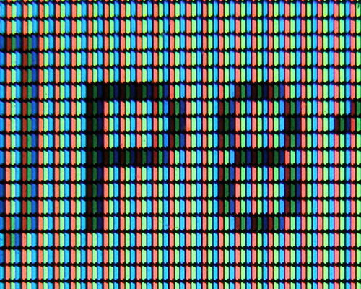
PIXEL
A képpont információtartalmát a színe adja, ezek vörösek, kékek vagy zöldek lehetnek.
A digitális feldolgozásban a pixel /képpont/ egy pont egy pixelgrafikus képen.
A legeleterjedtebb felbontás az 1024x768 pixel.

Slide 7
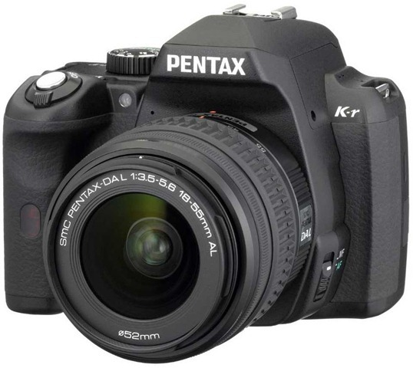
Tudtad, hogy fényképezőgép vásárlásánál a Megapixeleket vesszük figyelembe? Minél nagyobb Megapixeles, annál tisztább képet fogunk kapni.

Slide 8
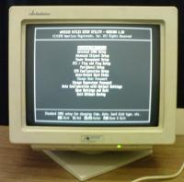
Ezeknél a monitoroknál probléma a sugárzás egészségkárosító hatása volt.
A régebbi monitorok fekete-fehérek (monokrómok) voltak, de ma már csak színes monitorokat gyártanak.

Slide 9
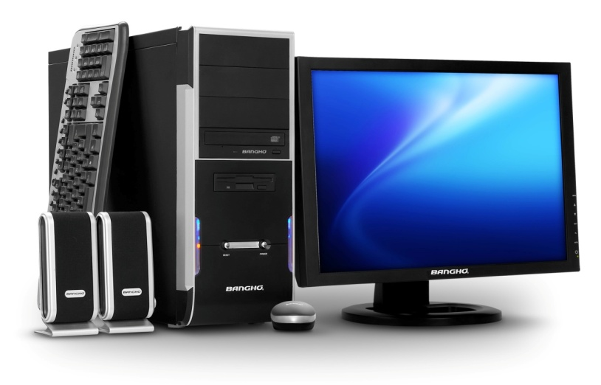
Megjelenítésük szerint megkülönböztetünk:
grafikus
karakteres
Mi a különbség?

Slide 10
Karakteres:
a képernyő csak karaktereket képes megjeleníteni, a képernyő karakterhelyekre van osztva, ez számítógépenként változó.
Grafikus:
A megjelenített kép nem csak karaktereket tartalmaz, hanem a teljes képernyőt betöltő grafikus felületet definiál, ahol a képpontokat külön-külön kezeli.

Slide 11
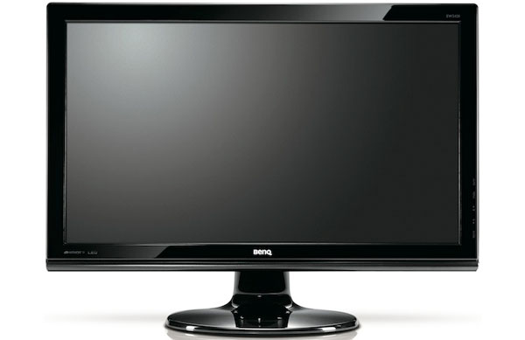
A megjeleníthető színárnyalatok száma általában 16,7 millió színt tud megjeleníteni egy monitor, de gyakran „csak“ 16,2 milliót.

Slide 12
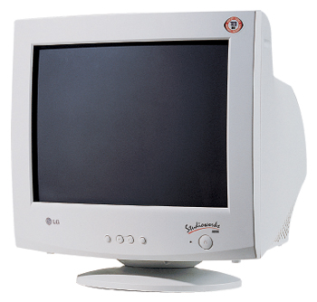
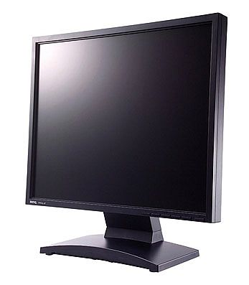
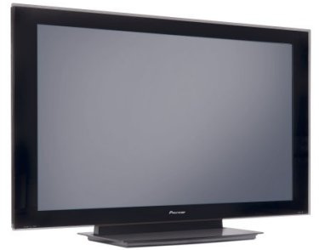
Monitorok fajtái
CRT
CRT /Cathode Ray Tube/
LCD
LCD /Liquid Crystal Display/
PDP/Plazma Display Panel/
PDP

Slide 13
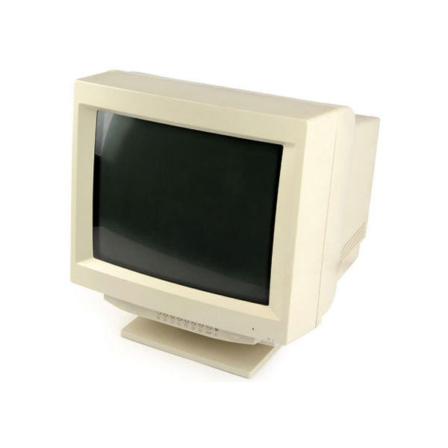
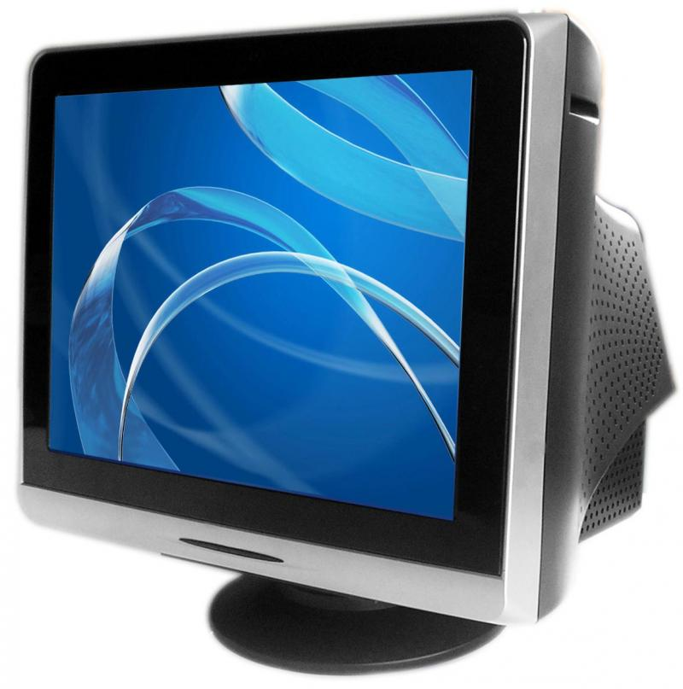
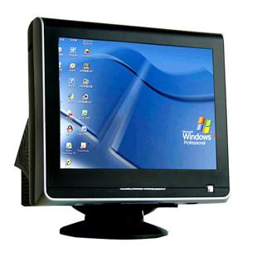
CRT
Hagyományos képernyő
Az első monitorok egyetlen szín árnyalatait tudták megjeleníteni
A fekete-fehér mellett a sárga és a zöld színűek is elterjedtek voltak

Slide 14
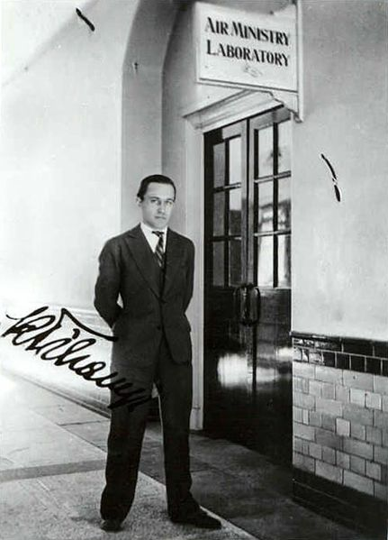
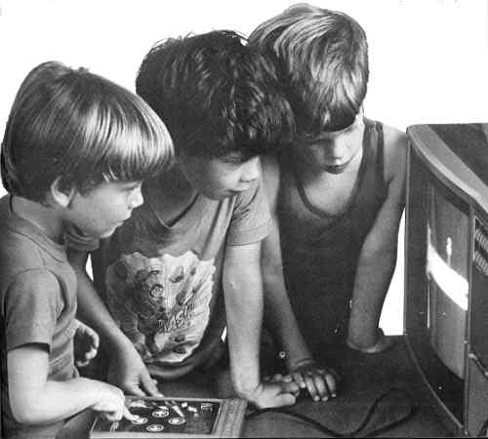
Tudtad, hogy az CRT tévé és kamera feltalálója a magyar szármozású Tihanyi Kálmán volt?

Slide 15
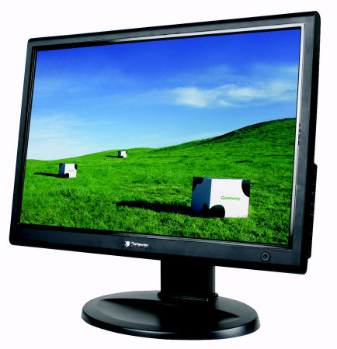
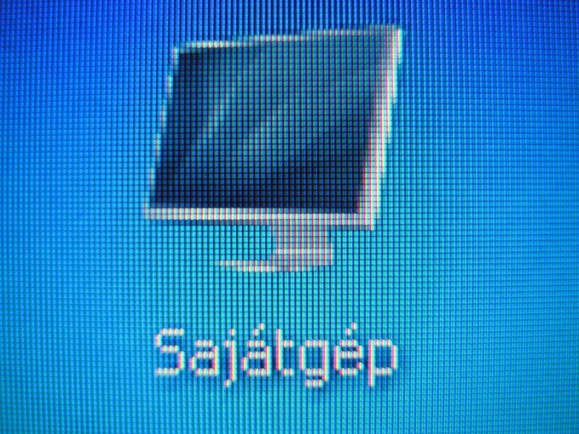
Folyadékkristályos képernyő
LCD
Működő LCD monitorok 1960-ban készültek először
LCD pixelek
Képpontok sokaságából áll
A gyártás tökéletlensége miatt előfordul, hogy „halott“ képpontokat találunk

Slide 16
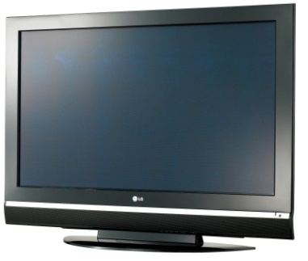
Az első példányt 1964-ben készítették el
PDP
Működés az LCD-nél is egyszerűbb
Használt nevén plazmakijelző
A háttérvilágításért felelős fénycső 60 000 órát is kibír
Ma az egyik leggyakoribb kijelző

Slide 17
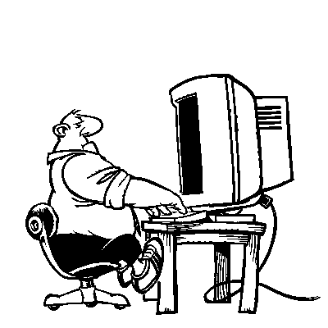
Az alábbi kijelzőt melyik fajtába tennéd?
A helyes válasz:
CRT, azaz a hagyományos monitor

Slide 18
5 tipp, hogy ne fájjon a szem
Az emberek egész napjukat a számítógép képernyője előtt a munkahelyükön töltik, majd hazaérve kezdődik az újabb fejezet. Az eredmény gyakran a fáradt és fájdalmas szem.

Slide 19
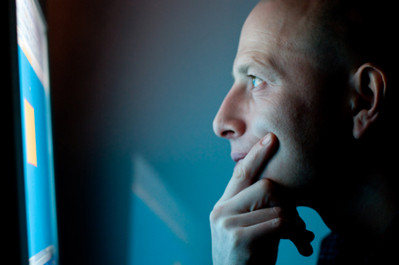
1. Megfelelő világítás
Egy asztali lámpa felállításával máris nagyban csökkenthetjük a szem terhelését.
2. Megfelelő elhelyezkedés
A legkényelmesebb, ha kicsit lefelé kell néznünk.
3. Pislogás
A képernyő hosszú nézése közben hajlamosak vagyunk elfeledkezni róla, pedig nagyon fontos a könnyképződéshez, ami a szem kiszáradása ellen véd.

Slide 20
4. Tartsunk szünetet!
20-30 perc gépezés után keressünk egy távolabbi pontot, és azt nézzük legalább fél percig!
5. Eddzük a szemet!
Számtalan gyakorlat közül válogathatunk, amelyek erősebbé teszik a terület izmait.

Slide 21
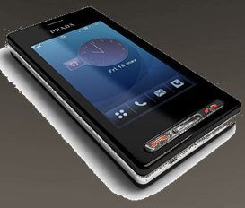
Bizonyára hallottál te is az érintőképernyős telefonokról.
Képernyője egyszerre bemeneti és kimeneti eszköz is, megtudnád mondani, hogy miért?
A telefonba ujjunk segítségével adatot tudunk bejuttatni, de közben a telefon is információt nyújt számunkra, vagyis „adatot ad ki magából“.

Slide 22
Köszönöm a figyelmet!

Slide 23
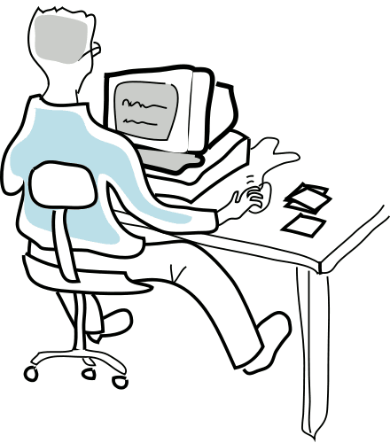
Munkámhoz segítséget vettem:

Slide 24
Felhasznált irodalom:
http://hu.wikipedia.org/wiki/Monitor
http://hu.wikipedia.org/wiki/Pixel
http://napidoktor.hu/cikk/105.13317/5-tipp-hogy-ne-fajjon-a-szem

